Slide 1

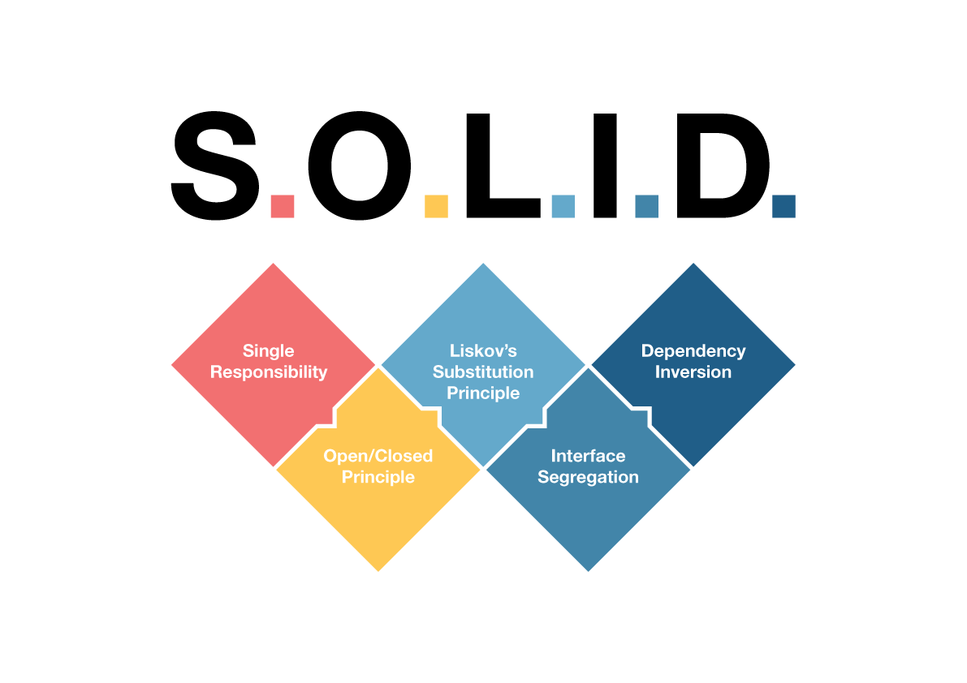
SOLID YAZILIM PRENSİPLERİ
Kaan Sertel
1/32

Slide 2
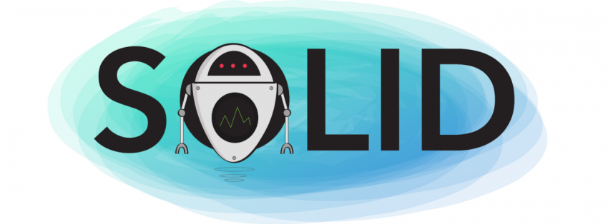
SOLID Prensipleri Nedir?
SOLID prensipleri, bir yazılım geliştiricinin Nesne Yönelimli Programlama (OOP) ile yazılım geliştirirken, geliştirdiği yazılımın esnek ve geliştirilmeye uygun olması için uyması gereken kurallar bütünüdür.
Bu prensipler doğrultusunda geliştirdiğimiz uygulamalarımız ne kadar büyük olursa olsun, karmaşıklıklarını azaltabiliriz.
“Spaghetti Code” dediğimiz karmaşık kodlar yerine, “Clean Code” yazmamızı bu prensipler sağlamaktadır.
2/32

Slide 3
SOLID Prensiplerinin Nedeni ?
SOLID ilkeleri, Robert C. Martin tarafından 2000 yılında yayınlanan “Tasarım İlkeleri ve Tasarım Modelleri” başlıklı makalesinde tanıtılmıştır. Bu kavramlar daha sonra, bizi SOLID kısaltmasıyla tanıştıran Michael Feathers tarafından oluşturulmuştur. Ve son 20 yılda, bu beş ilke, yazılım yazma şeklimizi değiştirerek nesne yönelimli programlama dünyasında devrim yaratmıştır.
Dünya standartlarında yazılım geliştirmemize olanak sağlayan bu prensipleri 5 ana başlıkta ele alabiliriz. 1. S-Single Responsibility Principle 2. O-Open/Closed Principle 3. L-Liskov Substitution Principle 4. I-Interface Segregation Principle 5. D-Dependency Inversion Principle
3/32

Slide 4
1- Single Responsibility Principle
Türkçe karşılığı “Tek Sorumluluk” anlamına gelen bu prensipte amaç; geliştirilen projede bir güncelleme veya değişiklik yapılması istendiğinde kodların içinde kaybolmadan, yalnızca ilgili metoda giderek istenilen değişikliğin yapılmasının sağlanmasıdır.
Biraz daha açacak olursak; bir fonksiyona birden fazla iş verip onu birçok işten sorumlu tutmak yerine, her bir iş için ayrı bir metot oluşturmalı ve ilerleyen zamanlarda bir değişiklik yapılacağında da kolaylıkla ilgili metoda giderek gerekli değişiklikleri yapabilmeliyiz.
4/32

Slide 5
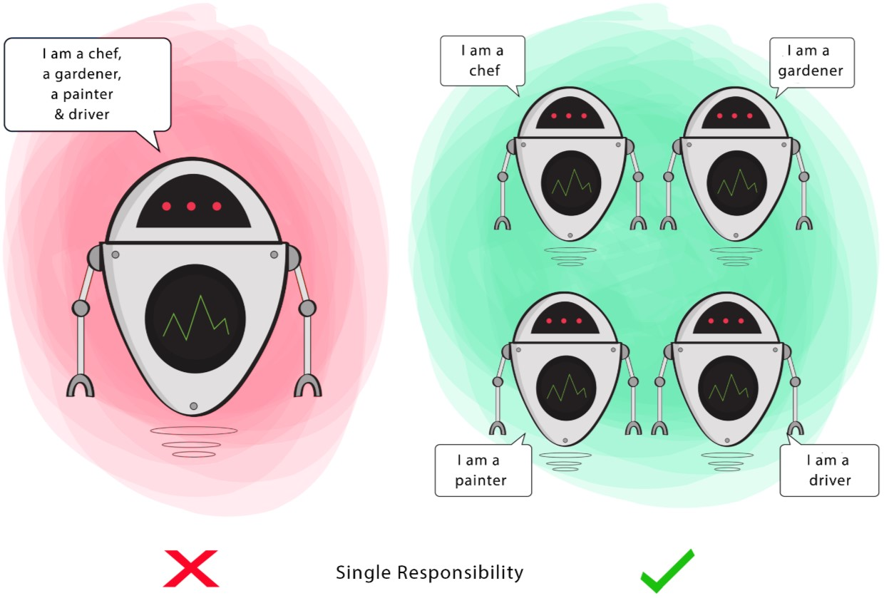
[1] https://medium.com/backticks-tildes/the-s-o-l-i-d-principles-in-pictures-b34ce2f1e898
5/32

Slide 6
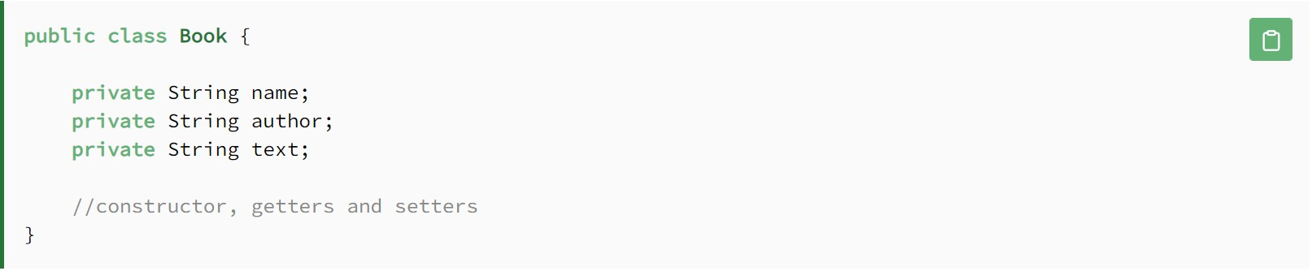
Basit bir kitabı temsil eden sınıfa bakalım:
Bu kod örneğinde, bir Kitap örneğiyle ilişkili kitabın adı, kitabın yazarı ve metin bilgisini tutuyoruz.
6/32

Slide 7
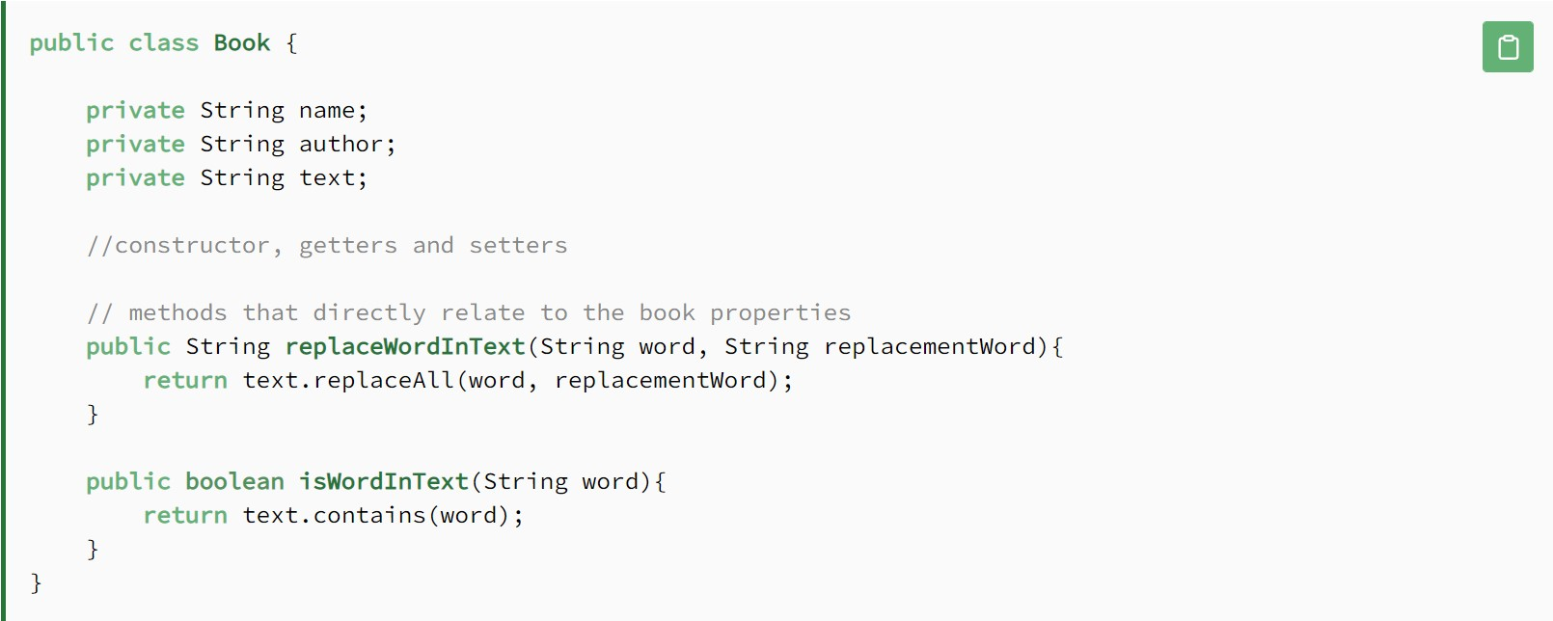
Kitap özellikleriyle ilgili metot tanımlıyoruz
ReplaceWordInText fonksiyonuyla String ifade içerisindeki değiştirilmek istenen bütün kelimelerin belirtilen kelimeyle değiştirilmesini sağlıyoruz ve geriye bir String ifade döndürüyoruz.
IsWordInText fonksiyonuyla ise istenilen Stringin, text içerisinde var olup olmadığını kontrol ediyoruz.
7/32

Slide 8
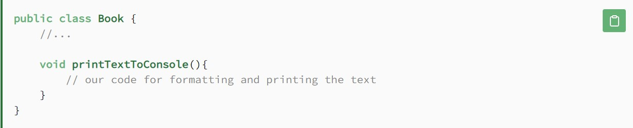
Kitap sınıfımız iyi çalışıyor ve uygulamamızda istediğimiz kadar kitap depolayabiliyoruz. Ancak sakladığımız bu bilgileri konsolumuza gönderemezsek ve okuyamazsak , bilgiyi depolamanın bize ne yararı olabilir ?
Bu yüzden printTextToConsole fonksiyonunu tanımlıyoruz. Ancak bu kod, daha önce ana hatlarıyla belirttiğimiz tek sorumluluk ilkesini ihlal ediyor.
8/32

Slide 9
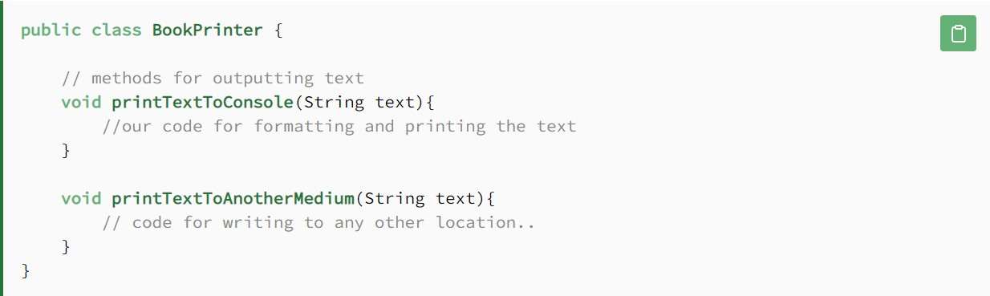
Bu karışıklığı gidermek için, yalnızca metinlerimizi yazdırmakla ilgilenen ayrı bir sınıf uygulamalıyız.
Tek sorumluluk ilkesine dayanarak kodumuzu revize ettik.
Bu sayede;
Test Etme (Tek sorumluluğa sahip bir sınıfın çok daha az test durumu olacaktır.)
Daha düşük bağlantı (Tek bir sınıftaki daha az işlevsellik, daha az bağımlılığa sahip olacaktır.)
Organizasyon (Daha küçük, iyi organize edilmiş sınıfları aramak, monolitik olanlardan daha kolaydır.)
konularında kolaylık sağlanıldı.
9/32

Slide 10
2- Open/Closed Principle
Türkçe çevirisi “Açık/Kapalı” olan prensip, projede geliştirilen nesnelerin geliştirilmeye açık ama değişime kapalı olmaları gerektiğini ifade eder.
Yani bir nesne davranışını değiştirmeden yeni özellikler kazanabiliyor olmalıdır. Bu prensip, sürdürülebilir ve tekrar kullanılabilir yapıda kod yazmanın temelini oluşturur.
10/32

Slide 11
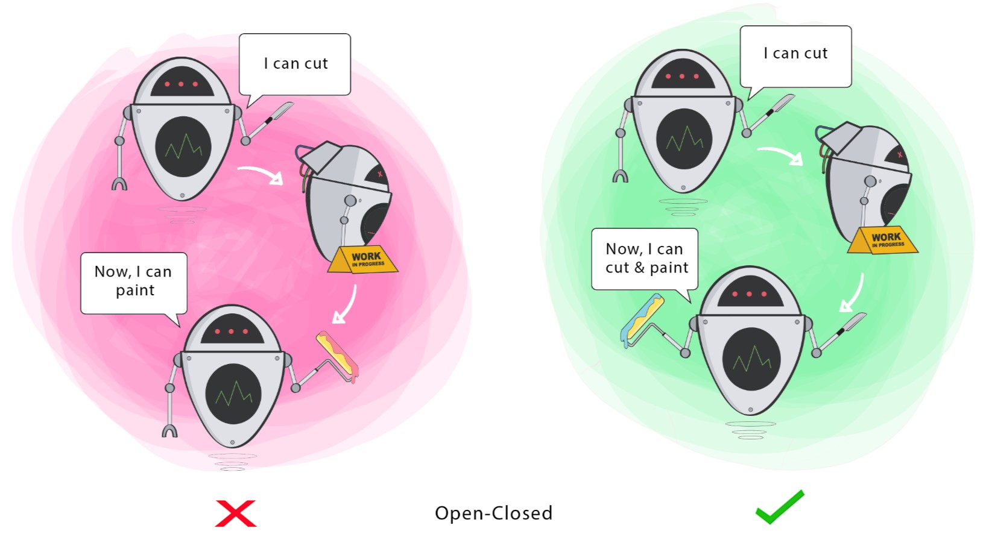
[2] https://medium.com/backticks-tildes/the-s-o-l-i-d-principles-in-pictures-b34ce2f1e898
11/32

Slide 12
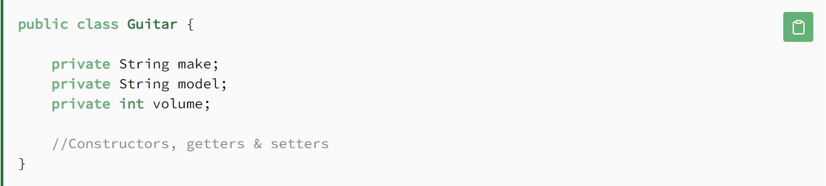
Yeni bir projenin parçası olarak, bir Gitar dersi uyguladığımızı hayal edin.
​Uygulamayı başlatıyoruz ve herkes onu seviyor. Ancak birkaç ay sonra Gitar'ın biraz sıkıcı olduğuna ve daha iyi görünmesi için havalı bir alev kalıbı kullanılabileceğine karar verdik.
12/32

Slide 13
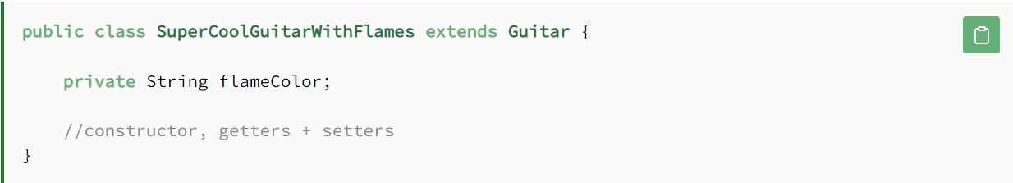
Bu noktada, sadece Gitar sınıfını açıp bir alev kalıbı eklemek cazip gelebilir - ama kim bilir uygulamamızda hangi hataların ortaya çıkabileceğini.
Bunun yerine, açık-kapalı ilkesine bağlı kalalım ve Gitar sınıfımızı genişletelim.
Gitar sınıfını genişleterek mevcut uygulamamızın etkilenmeyeceğinden emin olabiliriz.
13/32

Slide 14
3- Liskov Substitution Principle
“Yerine Geçme” olarak Türkçeye çevirdiğimiz prensibe göre; miras alarak türemiş olan class’ların önce miras aldıkları nesnenin tüm özelliklerini kullanması, daha sonra da kendi özelliklerini barındırması gerekir.
Eğer oluşturduğumuz class, miras aldığı nesnenin ‘tüm’ özelliklerini kullanmayacaksa ortaya gereksiz kod blokları çıkar ve bu da bir geliştiricinin isteyeceği en son şeydir. Çünkü bir geliştirici her daim ‘Clean Code’ yazmaya çalışır.
14/32

Slide 15
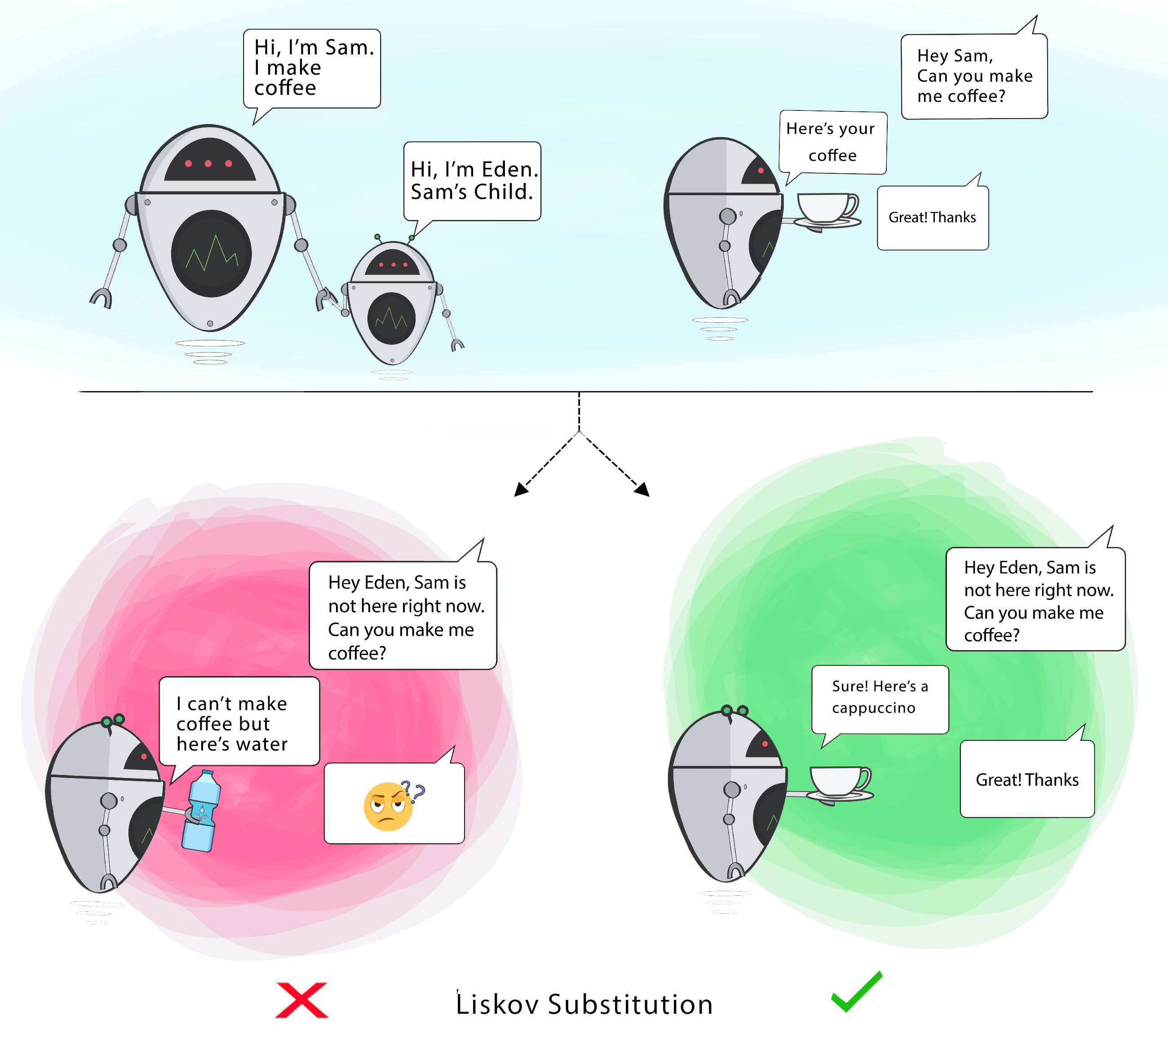
[3] https://medium.com/backticks-tildes/the-s-o-l-i-d-principles-in-pictures-b34ce2f1e898
15/32

Slide 16
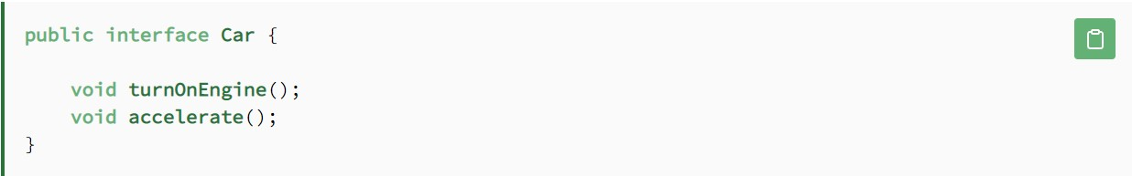
Beş ilkenin tartışmasız en karmaşık olanı bu ilkedir.
Basitçe söylemek gerekirse, eğer A sınıfı B sınıfının bir alt türüyse , programımızın davranışını bozmadan B'yi A ile değiştirebilmeliyiz.
Bu kavramı anlamamıza yardımcı olması için doğrudan koda geçelim:
Yukarıda, tüm arabaların yerine getirmesi gereken birkaç yöntemle basit bir Araba arayüzü tanımladık :
Motoru açmak
İleri doğru hızlanmak
16/32

Slide 17
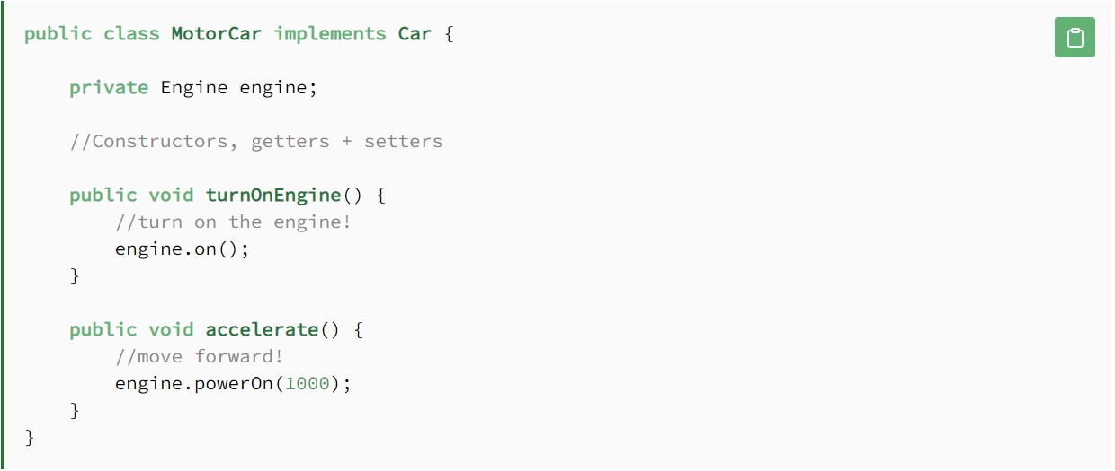
Arayüzümüzü uygulayalım ve yöntemler için bazı kodlar verelim:
Kodumuzun açıkladığı gibi, açabileceğimiz bir motorumuz var ve gücü artırabiliyoruz.
17/32

Slide 18
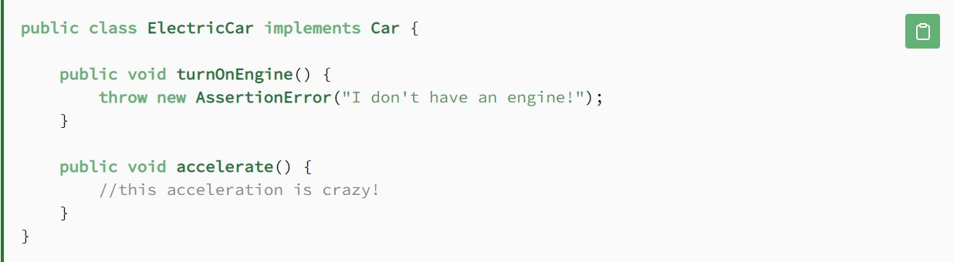
Ama bekleyin - şimdi elektrikli arabalar çağında yaşıyoruz.
Karışıma motoru olmayan bir araba atarak, programımızın davranışını doğal olarak değiştiriyoruz. Bu, Liskov ikamesinin açık bir ihlalidir ve düzeltilmesi önceki iki ilkemizden biraz daha zordur.
Olası bir çözüm, modelimizi, Arabamızın motorsuz durumunu hesaba katan arayüzlere dönüştürmek olabilir.
18/32

Slide 19
4- Interface Segregation Principle
“Arayüz Ayırımı” prensibinde; bir interface’e gerekenden fazla sorumluluk eklemek yerine, daha özelleştirilmiş birden fazla interface oluşturulmalıdır.
Nesneler, ihtiyacı olmayan özellik veya metotlar içeren interface’leri miras almaya zorlanmamalıdır. Sizin de fark ettiğiniz üzere “Single Responsibility” ve “Interface Segregation” prensipleri birbirine oldukça benzemekte ve aynı amaca hizmet etmektedirler.
Ancak burada gözden kaçırılmaması gereken en önemli husus şudur ki; ‘Interface Segregation’ prensibi interface’ler ile ilgilenirken, ‘Single Responsibility’ prensibi class’lar ile ilgilenmektedir.
19/32

Slide 20
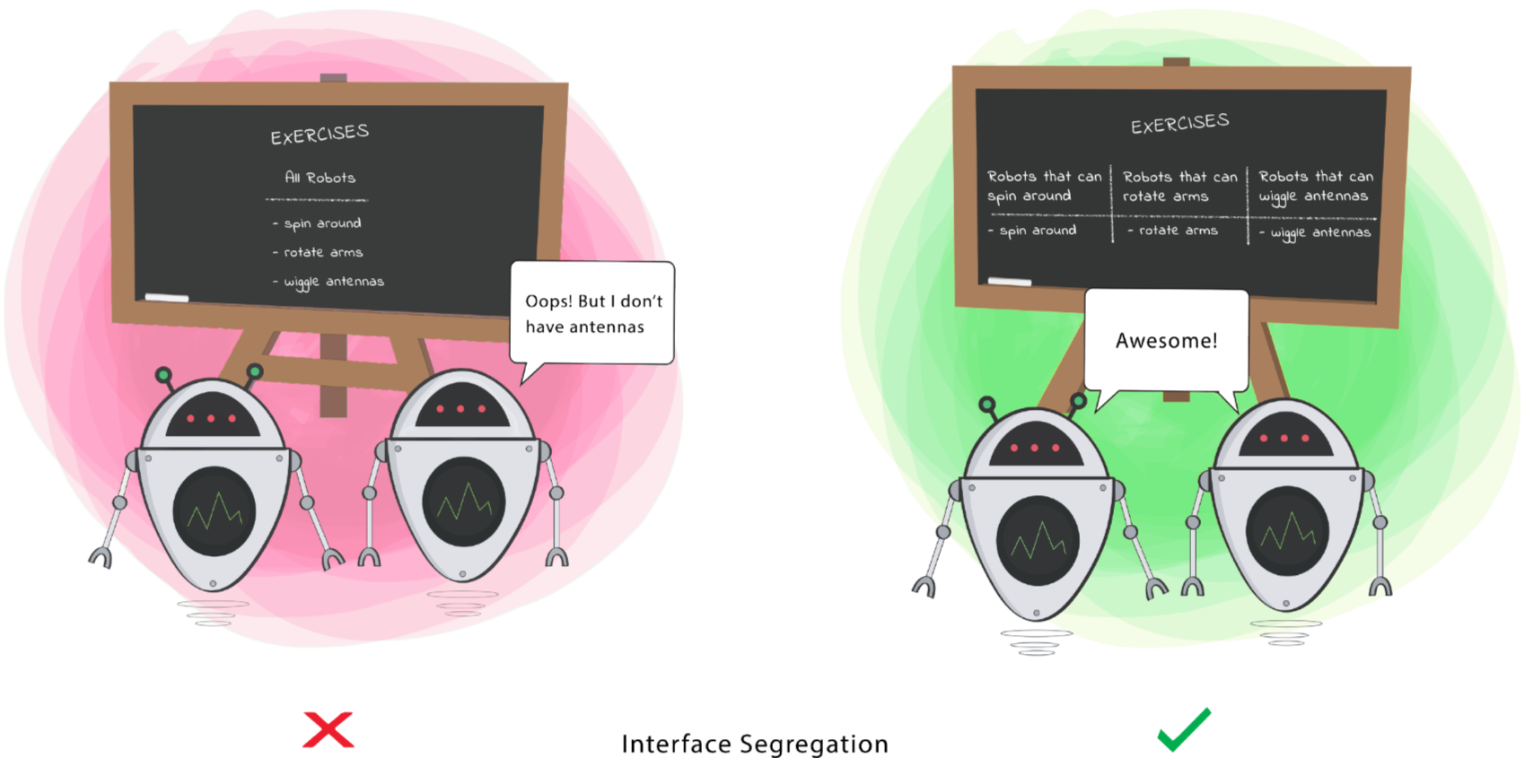
[4] https://medium.com/backticks-tildes/the-s-o-l-i-d-principles-in-pictures-b34ce2f1e898
20/32

Slide 21
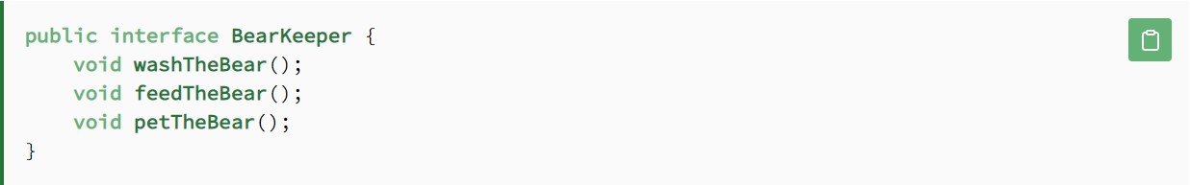
Bu örnek için, hayvan bakıcılarını kullanacağız. Ve daha spesifik olarak, ayı kontrolünde çalışacağız.
Ayı bekçisi olarak rollerimizi özetleyen bir arayüzle başlayalım:
Hevesli hayvanat bahçesi sahipleri olarak, sevgili ayılarımızı yıkayıp beslemekten çok mutluyuz. Ama hepimiz onları sevmenin tehlikelerinin fazlasıyla farkındayız.
Ne yazık ki, arayüzümüz oldukça büyük ve ayıyı evcilleştirmek için kodu uygulamaktan başka seçeneğimiz yok.
21/32

Slide 22
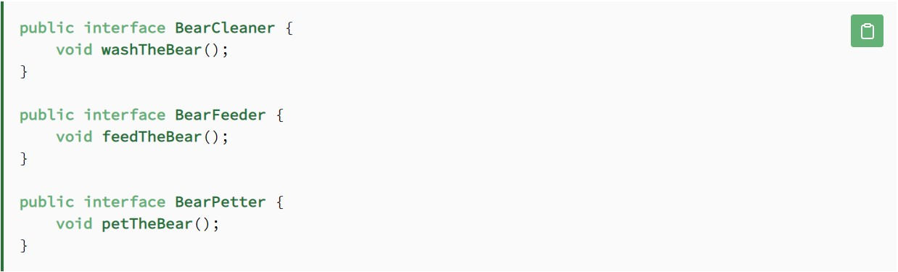
Bunu , büyük arabirimimizi üç ayrı ara yüze bölerek düzeltelim :
22/32

Slide 23
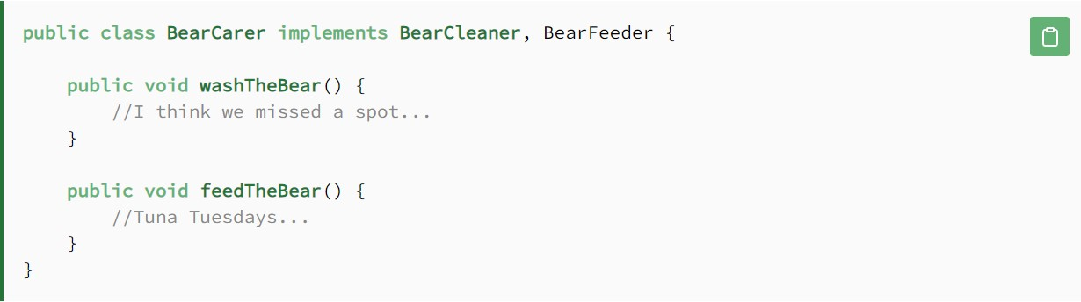
Artık arayüz ayrımı sayesinde, yalnızca bizim için önemli olan yöntemleri uygulamakta özgürüz:
23/32

Slide 24
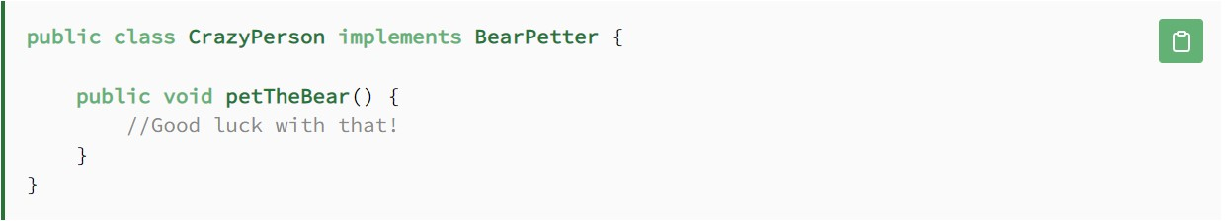
Ve son olarak, tehlikeli işleri çılgın insanlara bırakabiliriz:
24/32

Slide 25
5- Dependency Inversion Principle
Türkçe karşılığı “Bağımlılığın Ters Çevrilmesi” olan bu prensibe göre; alt sınıflarda yapılan değişiklikler üst sınıfları etkilememelidir yani sınıflar arası bağımlılıklar olabildiğince az olmalıdır ve özellikle üst seviye sınıflar, alt seviye sınıflara bağımlı olmamalıdır.
Peki burada ne yapmalıyız? Burada yüksek seviye sınıf ile düşük seviye sınıf arasında bir soyutlama katmanı oluşturarak her iki sınıfı da soyut kavramlar üzerinden yönetmeliyiz.
25/32

Slide 26
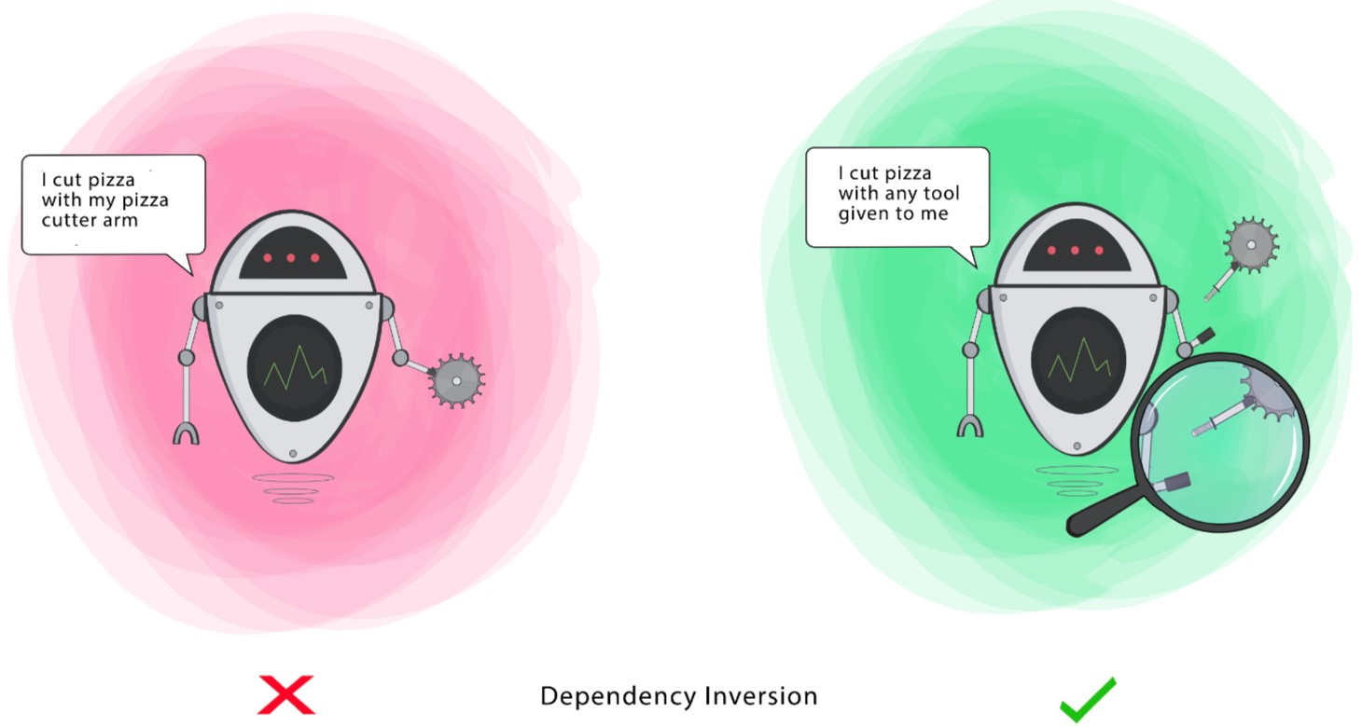
[5] https://medium.com/backticks-tildes/the-s-o-l-i-d-principles-in-pictures-b34ce2f1e898
26/32

Slide 27
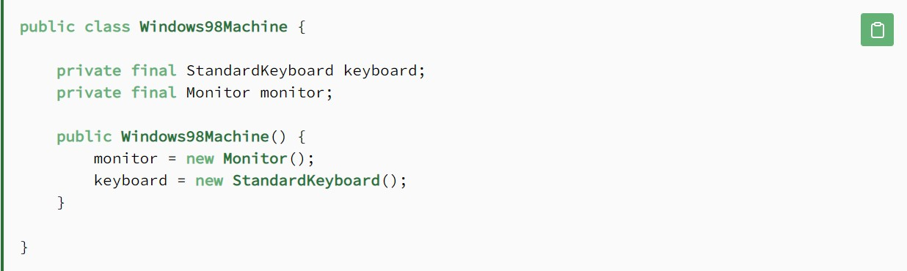
Eski usule gidelim ve kodlu bir Windows 98 bilgisayarı hayata geçirelim:
Ama monitörü ve klavyesi olmayan bir bilgisayar ne işe yarar?
Oluşturduğumuz her Windows98Computer'ın bir Monitor ve StandardKeyboard ile önceden paketlenmiş olarak gelmesi için yapıcımıza her birini ekleyelim :
Bu kod çalışacak ve StandardKeyboard ve Monitor'ü Windows98Computer sınıfımızda özgürce kullanabileceğiz.
Sorun çözüldü mü? Pek değil. StandardKeyboard ve Monitor'ü yeni anahtar kelimeyle bildirerek, bu üç sınıfı sıkı bir şekilde birbirine bağladık.
27/32

Slide 28
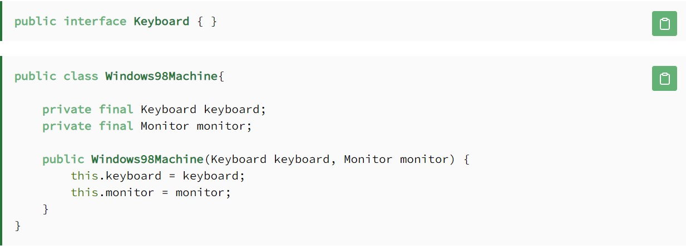
Bu sadece Windows98Bilgisayarımızı test etmeyi zorlaştırmakla kalmıyor, aynı zamanda ihtiyaç duyulduğunda StandardKeyboard sınıfımızı farklı bir sınıfla değiştirme yeteneğimizi de kaybettik . Ve biz de Monitor sınıfımıza takıldık.
Daha genel bir Klavye arayüzü ekleyerek ve bunu sınıfımızda kullanarak makinemizi StandardKeyboard'dan ayıralım:
Burada, Klavye bağımlılığını Windows98Machine sınıfına eklemeyi kolaylaştırmak için bağımlılık ekleme modelini kullanıyoruz .
28/32

Slide 29
Ayrıca , Windows98Machine sınıfına enjekte etmeye uygun olması için Klavye arabirimini uygulamak için StandardKeyboard sınıfımızı değiştirelim :
Şimdi sınıflarımız ayrıştırıldı ve Klavye soyutlaması aracılığıyla iletişim kuruyor. İstersek, farklı bir arayüz uygulaması ile makinemizdeki klavye türünü kolayca değiştirebiliriz. Aynı prensibi Monitor sınıfı için de takip edebiliriz.
Bağımlılıkları ayırdık ve Windows98Machine'imizi seçtiğimiz test çerçevesiyle test etmekte özgürüz .
29/32

Slide 30
SONUÇ
Geliştirme sırasında SOLID tasarım ilkelerini uygulamak, daha sürdürülebilir, ölçeklenebilir, test edilebilir ve yeniden kullanılabilir sistemlere yol açacaktır. Mevcut ortamda, bu ilkeler mühendisler tarafından küresel olarak kullanılmaktadır.
Sonuç olarak, iyi kod oluşturmak ve endüstri standartlarını karşılarken rekabetçi tasarım ilkelerini kullanmak için bu ilkeleri kullanmak esastır.
Bu ilkeleri uygularken ilk başta bunaltıcı gelebilir, onlarla düzenli olarak çalışmak ve ilkelere uygun kod ile olmayan kod arasındaki farkları anlamak iyi tasarım süreçlerini daha kolay ve daha verimli hale getirmeye yardımcı olacaktır.
30/32

Slide 31

Kaynakça
https://medium.com/backticks-tildes/the-s-o-l-i-d-principles-in-pictures-b34ce2f1e898
https://www.bmc.com/blogs/solid-design-principles/
https://yazilimcigenclik.com.tr/solid-yazilim-gelistirme-prensipleri/
https://www.baeldung.com/solid-principles
https://dijitalseruven.com/solid-nedir-solid-yazilim-prensipleri-nelerdir/
https://gokhana.medium.com/solid-nedir-solid-yaz%C4%B1l%C4%B1m-prensipleri-nelerdir-40fb9450408e
https://www.digitalocean.com/community/conceptual-articles/s-o-l-i-d-the-first-five-principles-of-object-oriented-design
https://engineering.teknasyon.com/solid-yaz%C4%B1l%C4%B1m-geli%C5%9Ftirme-prensipleri-php-42f26dfc91cd
Kod örnekleri:
https://github.com/eugenp/tutorials/tree/master/patterns-modules/solid
31/32

Slide 32

Dinlediğiniz için teşekkür ederim...
32/32

